Slide 1
Àrea de Plotagem

Slide 2
Antes de começarmos, baixe o arquivo de apoio “Tipos_de_Dados.xlsx” e carregue este arquivo no Power BI Desktop e já crie um gráfico.

Slide 3
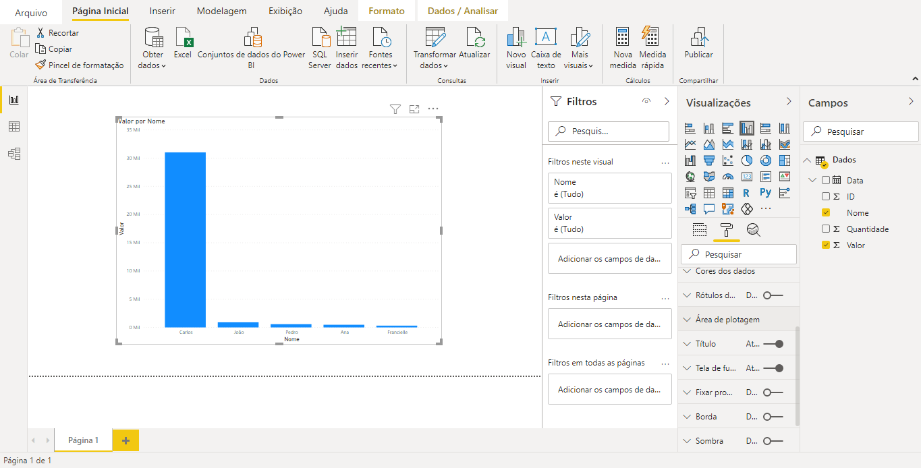
Sua tela devera ficar assim

Slide 4


Para começarmos a “Àrea de Plotagem” do nosso gráfico, vamos clicar no campo “Formato” de depois na opção de “Àrea de Plotagem”.

Slide 5


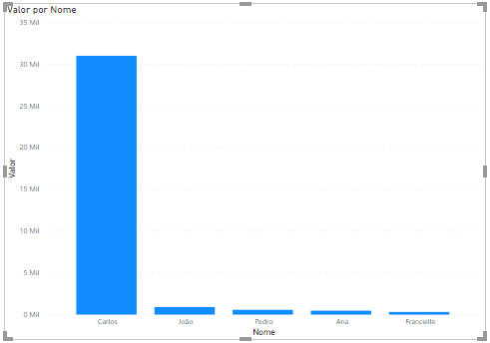
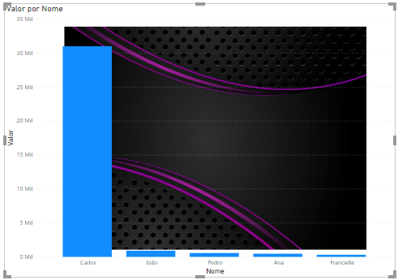
Clique no botão “Adicionar imagem” e em seguida, escolha uma imagem do seu computador.
Antes
Depois

Slide 6
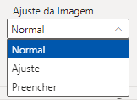


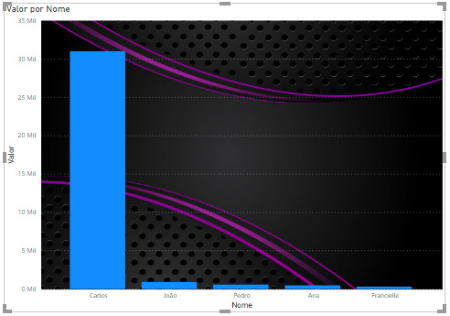
Para ajustar a imagem, clique na opção “Ajuste da Imagem” e escolha a opção desejada.
Antes
Depois

Slide 7


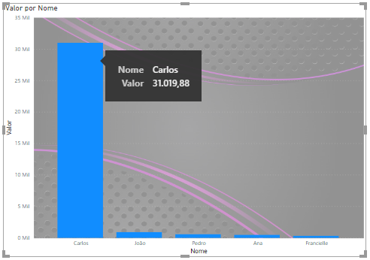
Para ajustar a Transparência, clique na opção “Transparência” e mude o percentual de acordo com sua preferência.
Antes
Depois

Slide 8

Agora vamos Reverter as mudanças que fizemos na “Àrea de Plotagem”.

Slide 9
Título

Slide 10



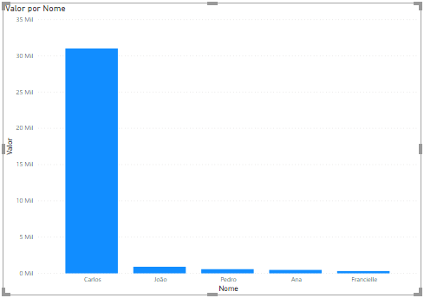
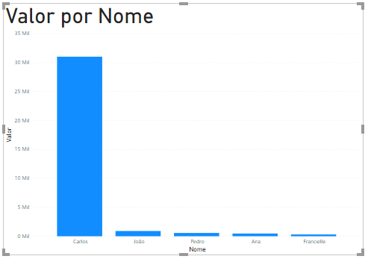
Ative o Titulo
Para aumentar o tamanho do título, vá na opção “Tamanho do texto” e mude de acordo com sua preferência.
Observe que aumentamos o tamanho do título de “14 pt” para “40 pt”.
Antes
Depois

Slide 11


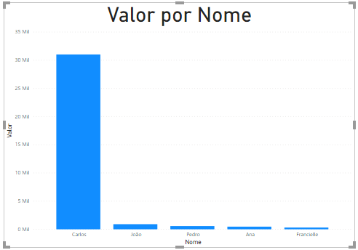
Para mudar o alinhamento do título, vá na opção “Alinhamento” e mude de acordo com sua preferência.
Observe que mudamos o Alinhamento do Título da Esquerda para o Centro.
Antes
Depois

Slide 12


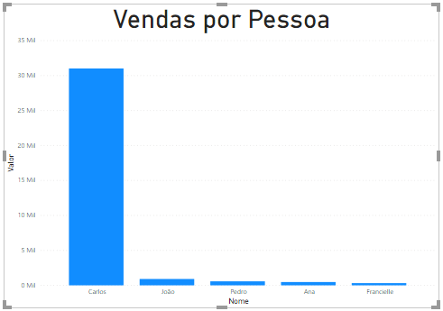
Para mudarmos o Texto do título, basta ir no campo “Texto do título” e colocar a opção desejada.
Antes
Depois

Slide 13
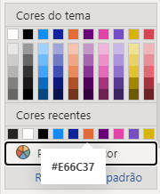


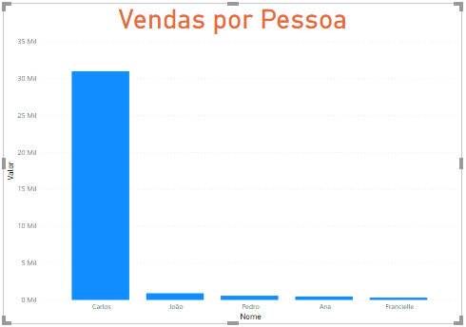
Para mudar a Cor da fonte, basta ir no campo “Cor da fonte” e colocar a opção desejada.
Antes
Depois

Slide 14
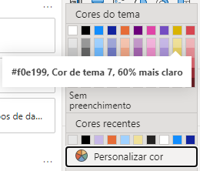


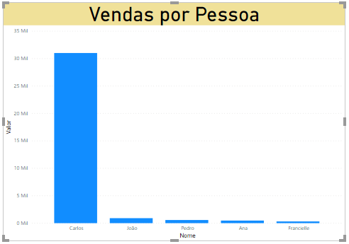
Para mudar a Cor da tela de fundo, basta ir no campo “Cor da tela de funo” e escolher a cor desejada.
Antes
Depois

Slide 15


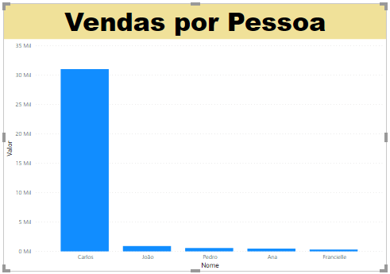
Para mudar a Cor da tela de fundo, basta ir no campo “Cor da tela de funo” e escolher a cor desejada.
Antes
Depois

